Slide 1

Master of Science HES-SO in Engineering Technologies de l'information et de la communication WEM : Web Mining Projet Outil de suggestions de ressources numériques en lien avec le domaine de l’éducation Gaël Teguia, 08.06.2018

Slide 2
Sommaire
Contexte et but général
Données
Approche
Implémentation
Démo
Conclusion

Slide 3
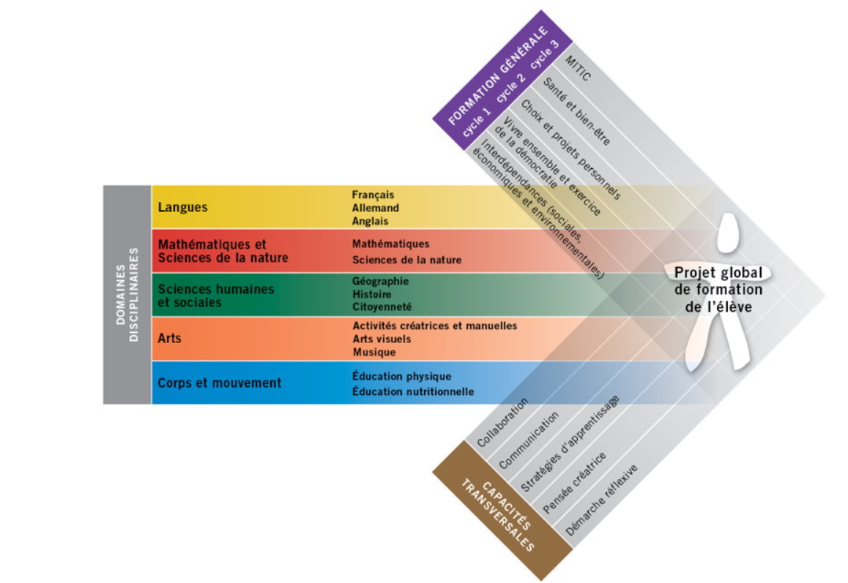
Contexte et but général
Domaine de l’éducation, instruction publique. PER, MER
Ressources électroniques d’enseignement et d’apprentissage
Utilisateurs : Enseignants, Elèves, Parents, …
Objectif : Système de recommandation
Proposition de ressources basée sur une sélection de thèmes

Slide 4
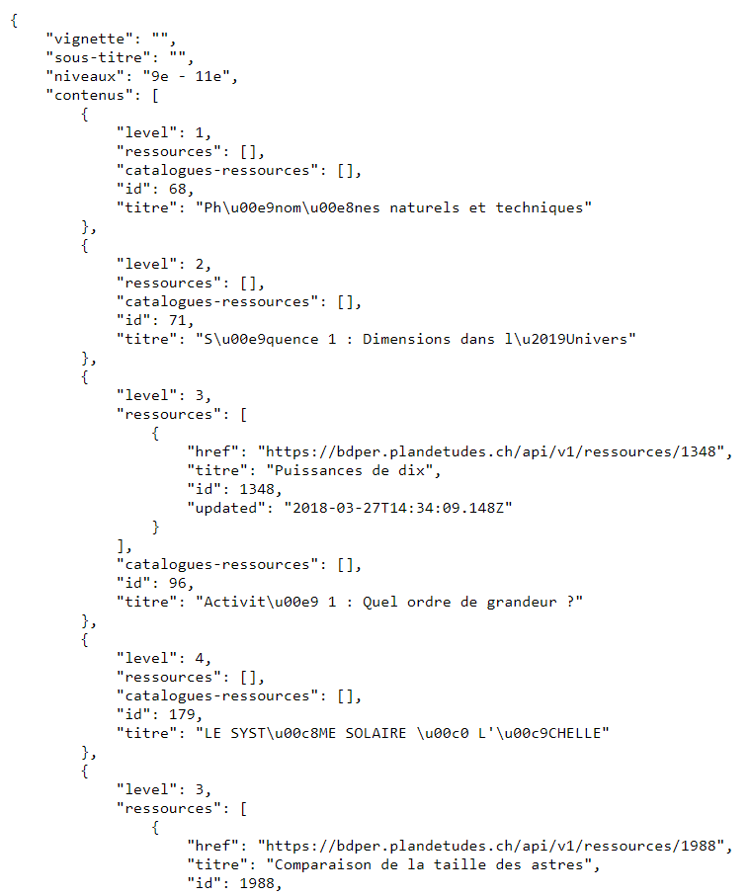
Données
Source : API d'accès aux ressources BDPER
https://bdper.plandetudes.ch/api
Exposition des ressources au format JSON
Description
Href
Titre
Métadonnées descriptives
Extraction
REST Client : Récupération des ressources
Crawling des URLs
Parsing des contenus des ressources finales

Slide 5
Approche
Recommandation basée sur le contenu
Profil utilisateur
Keyphrase extraction : extraire des phrases significatives du document
Récupération des ressources
Crawling des URLs et Indexation
Keyphrases extraction
Interface Utilisateur

Slide 6
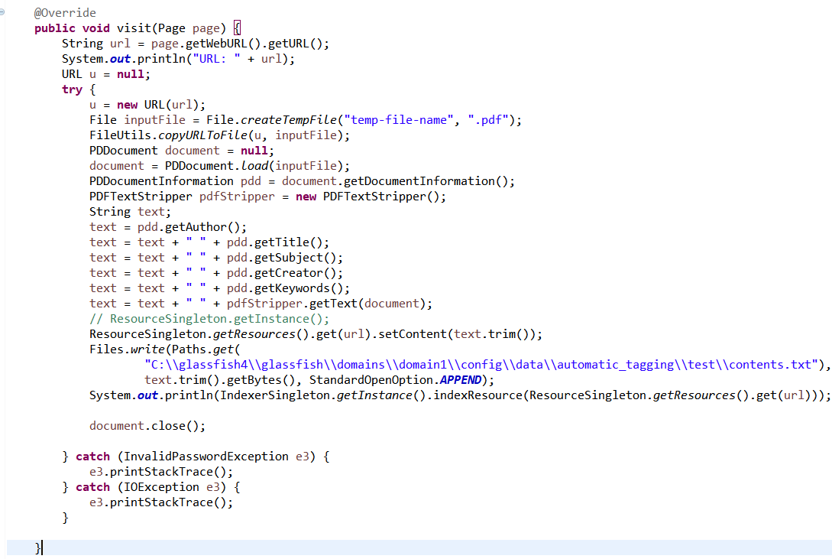

Implémentation
Extraction, Crawling, Parsing
Crawler4j
Apache PDFBOX

Slide 7

Implémentation
Indexation, recherche de résultats
Choix de solution
Solr ?
Apache Lucene
Apache Lucene
Création de l’index
Spécification de l’Analyzer pour la tokenisation
Création du searcher
Construction des queries
Recherche dans l’index

Slide 8
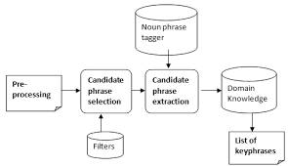
Implémentation
Keyphrases extraction : algorithme d'extraction de mots clés
Choix de solution
Apache Mahout ?Carrot2 ? JATE ? RAKE ?
MAUI
MAUI : composants
Candidate sélection
Properties calculation
Scoring and selecting keywords

Slide 9
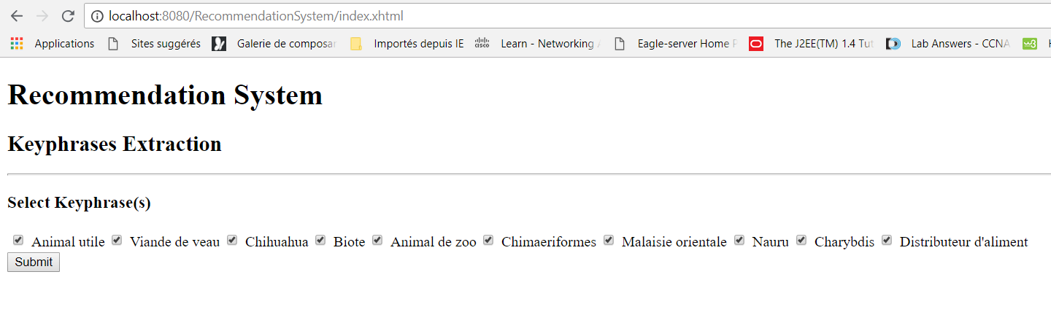
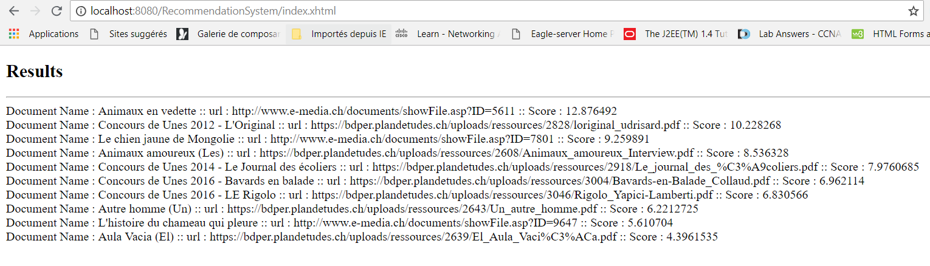
Interface utilisateur
JSF 2.0
GlassFish 4

Slide 10
Démo

Slide 11
Conclusion
Mise en œuvre concept vus en cours
Crawling, text mining, …
Prolongements :
Indexation avec Wikipedia
Apache Mahout: user-based/item-based recommendations

